Slide 1
NHÓM 13-NICE TO MEET YOU
KÍNH CHÀO QUÝ THẦY CÔ
GVHD: GV NGUYỄN NGỌC QUỲNH GV DƯƠNG THỊ NHƯ TRANH
BỘ MÔN VẬT LÝ 1
CONTINUE

Slide 2
THÀNH
VIÊN
Lời Cảm Ơn
Trong suốt quá trình thực hiện tiểu luận nói trên, nhóm chúng tôi đã nhận được rất nhiều sự quan tâm và ủng hộ, giúp đỡ tận tình của thầy cô và bạn bè
Ngoài ra, nhóm cũng xin gửi lời tri ân chân thành nhất đến cô Dương Thị Như Tranh và cô Nguyễn Ngọc Quỳnh , là giảng viên hướng dẫn cho đề tài matlab này. Nhờ có cô hết lòng chỉ bảo mà nhóm đã hoàn thành tiểu luận đúng tiến độ và giải quyết tốt những vướng mắc gặp phải. Sự hướng dẫn của cô đã là kim chỉ nam cho mọi hành động của nhóm và phát huy tối đa được mối quan hệ hỗ trợ giữa thầy và trò trong môi trường giáo dục.
Lời cuối, xin một lần nữa gửi lời biết ơn sâu sắc đến các cá nhân, các thầy cô đã dành thời gian chỉ dẫn cho nhóm. Đây chính là niềm tin, nguồn động lực to lớn để nhóm có thể đạt được kết quả này.
NHÓM 13
-Nguyễn Chương Quỳnh
-Lê Thanh Sang
-Đoàn Lâm Sinh
-Hoàng Bá Thái
-Cao Sô Thân
2112166
2112175
2114649
2114760
2114849

Slide 3
LỜI
MỞ ĐẦU
Vật lý đại cương 1 là môn học đại cương có tầm quan trọng đối với sinh viên ĐH Bách Khoa TPHCM nói riêng và sinh viên các ngành khối khoa học kỹ thuật – công nghệ nói chung. Do đó, việc dành cho môn học này một khối lượng thời gian nhất định và thực hành là điều tất yếu để giúp cho sinh viên có được cơ sở vững chắc về các môn KHTN và làm tiền đề để học tốt các môn khác trong chương trình đào tạo.
Sự phát triển của toán tin ra đời đã hỗ trợ rất lớn trong quá trình phát triển của các môn học vật lý. Việc ứng dụng tin học trong quá trình giải thích các cơ sở dữ liệu của vật lý, giải các bài toán vật lý đã làm cho thời gian bỏ ra được rút ngắn lại và mang hiệu quả cao hơn. Như ta đã biết, phần mềm ứng dụng Matlab đã giải quyết được các vấn đề đó. Vì thế việc tìm hiểu matlab và ứng dụng matlab trong việc thực hành môn học vật lý đại cương 1 rất quan trọng và có tính cấp thiết cao.
Ở bài tập lớn này, nhóm thực hiện nội dung “ Xác định quỹ đạo chuyển động ném xiên trong trọng trường bỏ qua lực cản môi trường ” thông qua phần mềm Matlab. Đây là một dạng bài toán khá quan trọng của phần Cơ học, được ứng dụng trong nhiều môn nghiên cứu khác.
Sau đây là nội dung tìm hiểu bài tập lớn của nhóm !
CONTINUE

Slide 4
ĐỀ TÀI
13
Yêu cầu
Sử dụng Matlab để giải bài toán sau:
“Một hòn đá được ném xiên lên từ mặt đất với vận tốc v₀ = 15 m/s, có phương hợp 30⁰ với phương ngang. Lấy g = 9,8m/s². Tính tỷ số bán kính quỹ đạo tại vị trí ném và vị trí cao nhất.
Vẽ quỹ đạo của vật. Bỏ qua mọi lực cản của không khí.”
Điều kiện
Sinh viên cần có kiến thức về lập trình cơ bản trong MATLAB.
Tìm hiểu các lệnh Matlab liên quan symbolic và đồ họa.
Nhiệm vụ
-Xây dựng chương trình Matlab:
Nhập các giá trị ban dầu (những đại lượng đề cho).
Thiết lập các phương trình tương ứng. Sử dụng các lệnh symbolic để giải hệ phương trình.
Vẽ quỹ đạo của vật.
CONTINUE

Slide 5
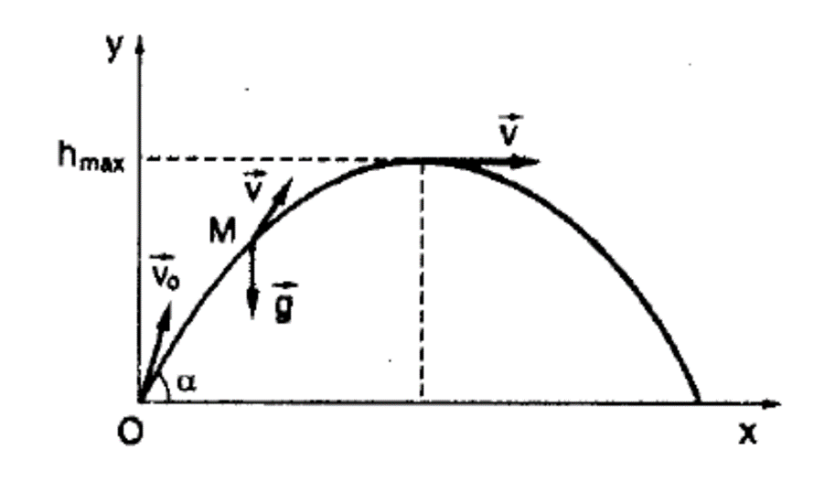
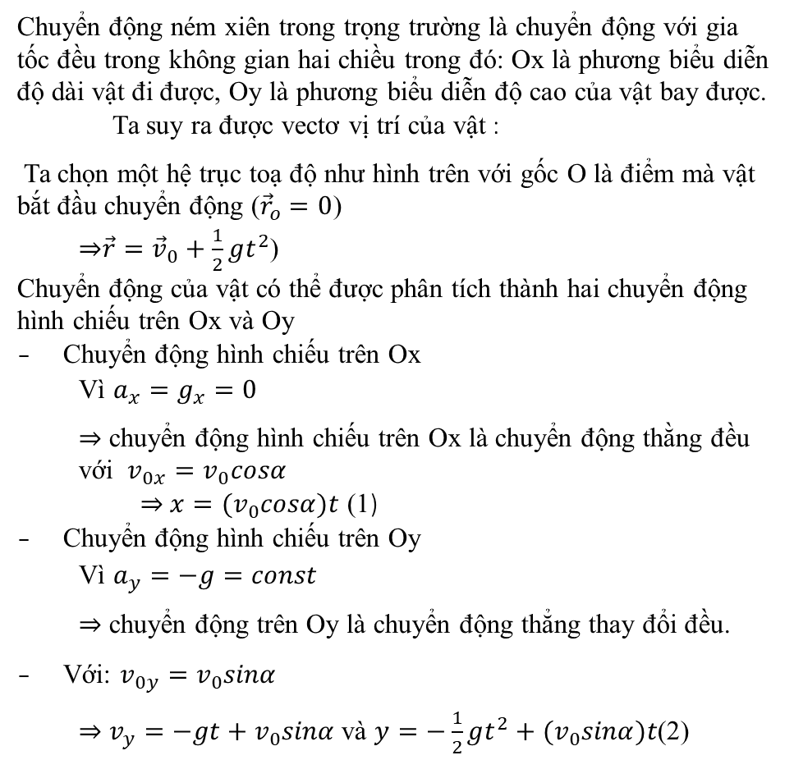
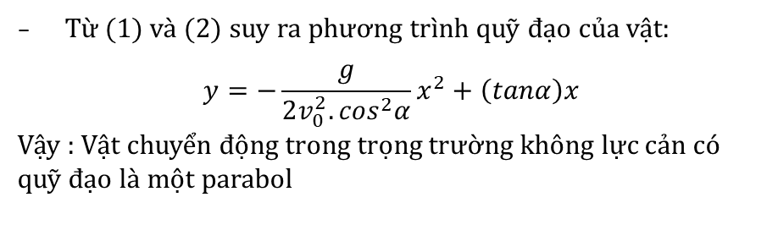
CHUYỂN ĐỘNG
NÉM XIÊN
Chuyển động ném xiên trong trọng trường là chuyển động với gia tốc đều trong không gian hai chiều trong đó: Ox là phương biểu diễn độ dài vật đi được, Oy là phương biểu diễn độ cao của vật bay được.
Ta suy ra được vectơ vị trí của vật :
Ta chọn một hệ trục toạ độ như hình trên với gốc O là điểm mà vật bắt đầu chuyển động (${\vec{r}}_{o}=0$)
⇒$\vec{r}={\vec{v}}_{0}+\frac{1}{2}gt^{2}$)
Chuyển động của vật có thể được phân tích thành hai chuyển động hình chiếu trên Ox và Oy
Chuyển động hình chiếu trên Ox
Vì $a_{x}=g_{x}=0$
⇒ chuyển động hình chiếu trên Ox là chuyển động thằng đều với $v_{0x}=v_{0}cosα$
⇒ $x={(v}_{0}cosα)t$ (1)
Chuyển động hình chiếu trên Oy
Vì $a_{y}=−g=const$
⇒ chuyển động trên Oy là chuyển động thẳng thay đổi đều.
Với: $v_{0y}=v_{0}sinα$
⇒ $v_{y}={−gt+v}_{0}sinα$và $y={−\frac{1}{2}gt^{2}+(v}_{0}sinα)t$(2)
Từ (1) và (2) suy ra phương trình quỹ đạo của vật:
$$y=−\frac{g}{2v_{0}^{2}.\cos^{2}α}x^{2}+\left(tanα\right)x$$
Vậy : Vật chuyển động trong trọng trường không lực cản có quỹ đạo là một parabol

Slide 6
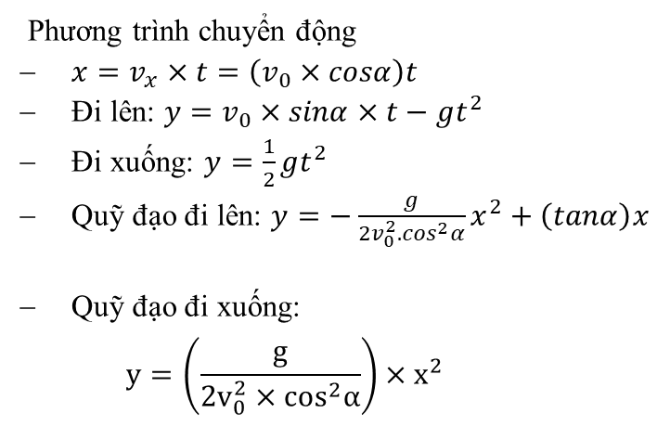
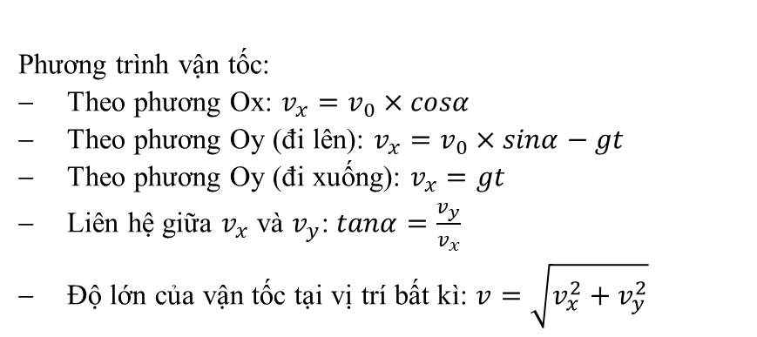
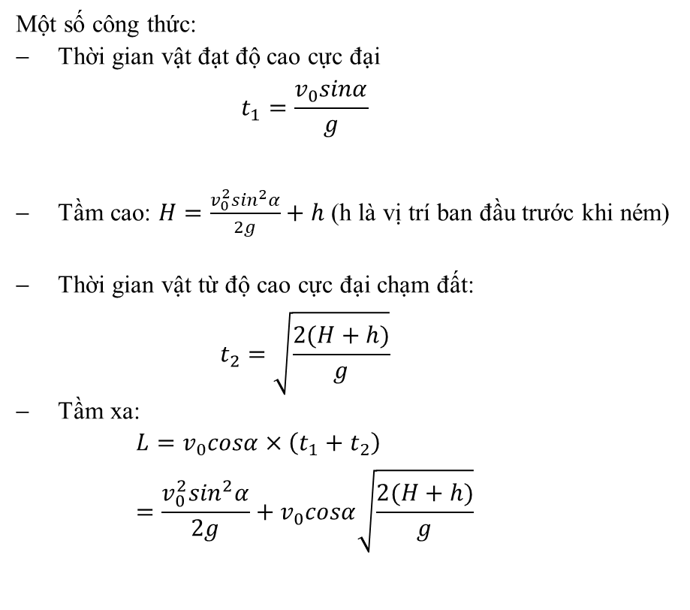
1 SỐ CÔNG THỨC
Phương trình vận tốc:
Theo phương Ox: $v_{x}=v_{0}×cosα$
Theo phương Oy (đi lên): $v_{x}=v_{0}×sinα−gt$
Theo phương Oy (đi xuống): $v_{x}=gt$
Liên hệ giữa $v_{x}$ và $v_{y}$: $tanα=\frac{v_{y}}{v_{x}}$
Độ lớn của vận tốc tại vị trí bất kì: $v=\sqrt{v_{x}^{2}+v_{y}^{2}}$
Một số công thức:
Thời gian vật đạt độ cao cực đại
$$t_{1}=\frac{v_{0}sinα}{g}$$
Tầm cao: $H=\frac{v_{0}^{2}\sin^{2}α}{2g}+h$ (h là vị trí ban đầu trước khi ném)
Thời gian vật từ độ cao cực đại chạm đất:
$$t_{2}=\sqrt{\frac{2(H+h)}{g}}$$
Tầm xa:
$$L=v_{0}cosα×\left(t_{1}+t_{2}\right)=\frac{v_{0}^{2}\sin^{2}α}{2g}+v_{0}cosα\sqrt{\frac{2(H+h)}{g}}$$
Phương trình chuyển động
$x=v_{x}×t=\left(v_{0}×cosα\right)t$
Đi lên: $y=v_{0}×sinα×t−gt^{2}$
Đi xuống: $y=\frac{1}{2}gt^{2}$
Quỹ đạo đi lên: $y=−\frac{g}{2v_{0}^{2}.\cos^{2}α}x^{2}+\left(tanα\right)x$
Quỹ đạo đi xuống:
$$y=\left(\frac{g}{2v_{0}^{2}×cos^{2}α}\right)×x^{2}$$

Slide 7
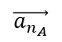
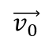
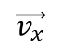
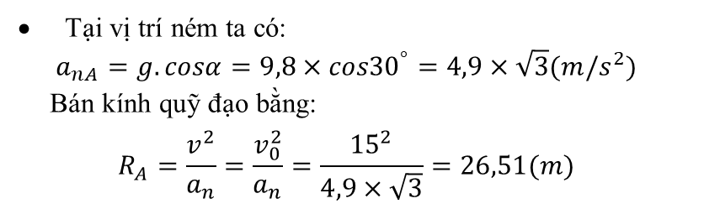
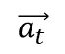
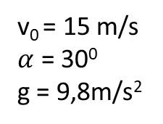
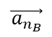
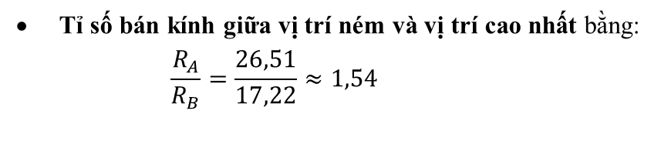
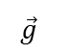
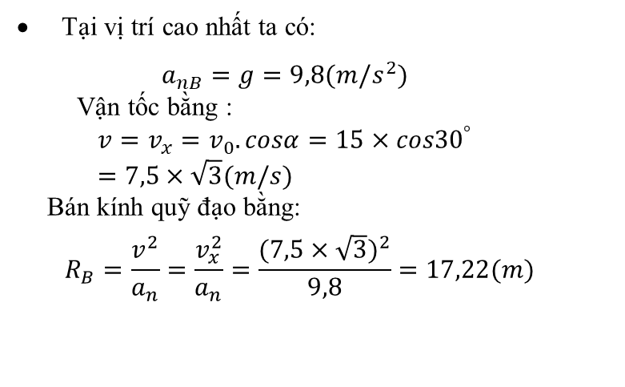
ÁP DỤNG
GIẢI ĐỀ TÀI
y
v₀ = 15 m/s
$α$ = 30⁰
g = 9,8m/s²
Tại vị trí ném ta có:
$$a_{nA}=g.cosα=9,8×{cos30}^{°}=4,9×\sqrt{3}(m/s^{2})$$
Bán kính quỹ đạo bằng:
$$R_{A}=\frac{v^{2}}{a_{n}}=\frac{v_{0}^{2}}{a_{n}}=\frac{{15}^{2}}{4,9×\sqrt{3}}=26,51(m)$$
B
Tại vị trí cao nhất ta có:
$$a_{nB}=g=9,8(m/s^{2})$$
Vận tốc bằng :
$$v=v_{x}=v_{0}.cosα=15×{cos30}^{°}=7,5×\sqrt{3}(m/s)$$
Bán kính quỹ đạo bằng:
$$R_{B}=\frac{v^{2}}{a_{n}}=\frac{v_{x}^{2}}{a_{n}}=\frac{{(7,5×\sqrt{3})}^{2}}{9,8}=17,22(m)$$
$$\vec{v_{x}}$$
$$\vec{v_{0}}$$
$$\vec{a_{n_{B}}}$$
A
α
α
x
$$\vec{a_{n_{A}}}$$
$$\vec{a_{t}}$$
Tỉ số bán kính giữa vị trí ném và vị trí cao nhất bằng:
$$\frac{R_{A}}{R_{B}}=\frac{26,51}{17,22}≈1,54$$
$$\vec{g}$$

Slide 8
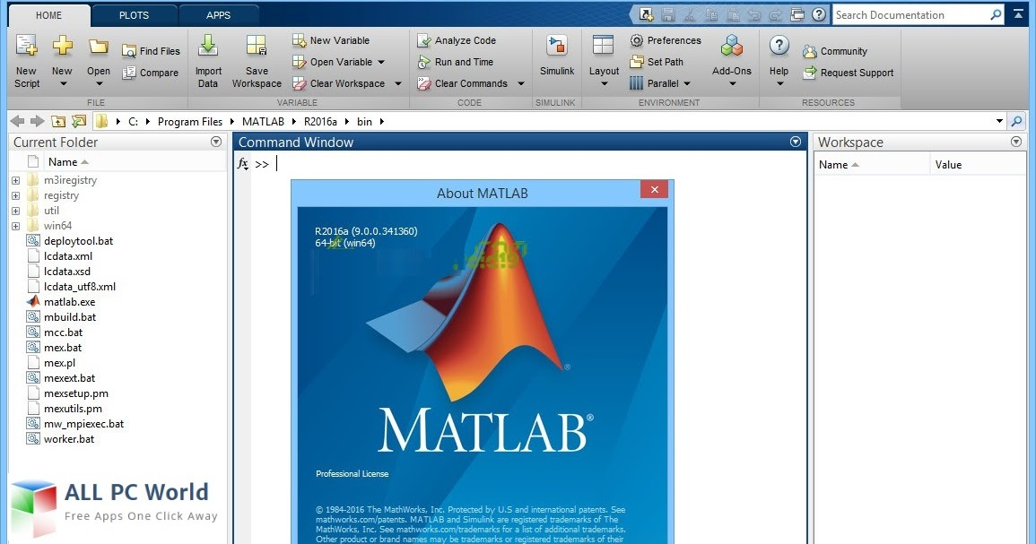
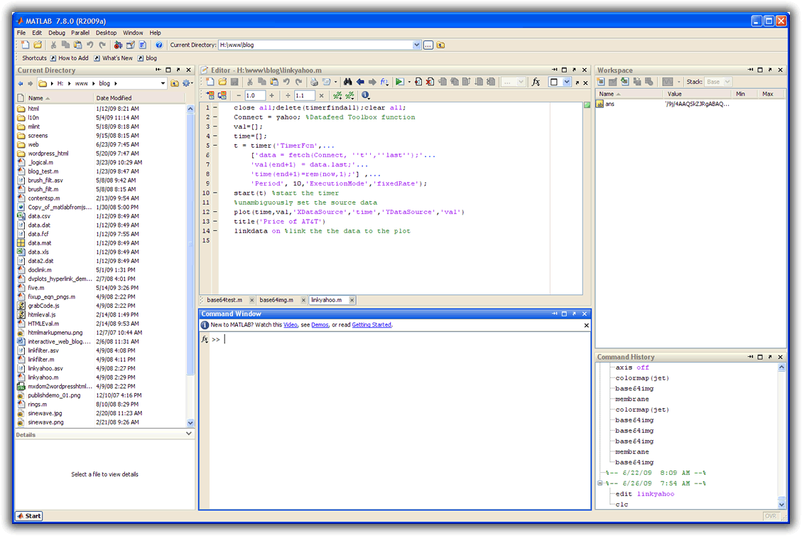
TỔNG QUAN
VỀ MATLAB
Matlab (tên viết tắt của Matrix laboratory) là phần mềm cung cấp môi trường tính toán số và lập trình, do công ty MathWorks thiết kế. Matlab cho phép tính toán số với ma trận, vẽ đồ thị hàm số hay biểu đồ thông tin, thực hiện thuật toán, tạo các giao diện người dùng và liên kết với những chương trình máy tính viết trên nhiều ngôn ngữ lập trình khác.
Matlab dùng để giải quyết các bài toán về giải tích số, xử lý tín hiệu số, xử lý đồ họa mà không phải lập trình cổ điển. Hiện nay, Matlab có đến hàng ngàn lệnh và hàm tiện ích. Ngoài các hàm cài sẵn trong chính ngôn ngữ, Matlab còn có các lệnh và hàm ứng dụng chuyên biệt trong các Toolbox để mở rộng môi trường Matlab, nhằm giải quyết các bài toán thuộc các phạm trù riêng. Các Toolbox khá quan trọng và tiện ích cho người dùng như toán sơ cấp, xử lý tín hiệu số, xử lý ảnh, xử lý âm thanh, ma trận thưa, logic mờ…

Slide 9
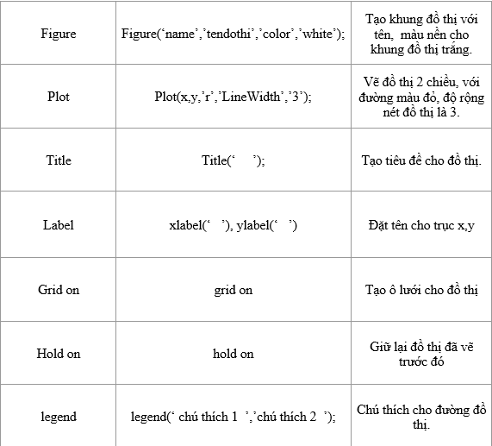
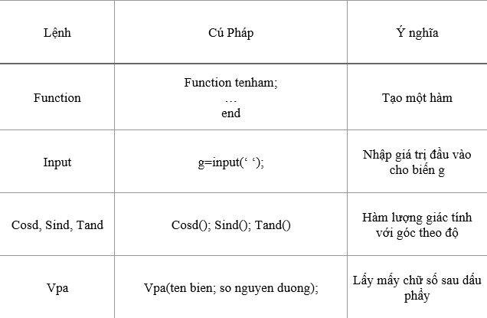
HÀM CƠ BẢN
ĐƯỢC DÙNG
CONTINUE

Slide 10
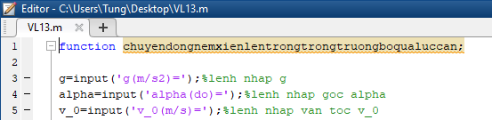
GIẢI BÀI TOÁN
BẰNG
MATLAB
Bước 1: Nhập g, v_0, góc alpha;
g=input('g(m/s2)= ');Lệnh nhập g
alpha=input('alpha(do)= ');Lênh nhập góc alpha
v_0=input('v_0(m/s)= ');Lệnh nhập vận tốc v_0

Slide 11
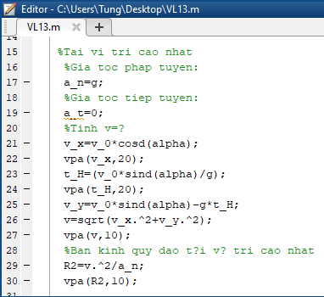
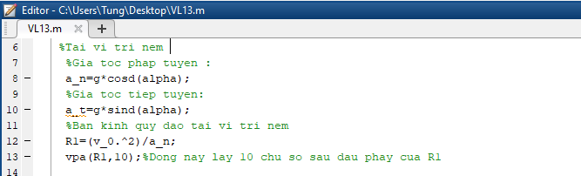
GIẢI BÀI TOÁN
BẰNG
MATLAB
Bước 2 : Tính R1, R2:
Tính R1: R1 = V_0.^2/a_n; a_n = g*cosd(alpha);
Tại vị trí ném:
a_n=g*cosd(alpha);Gia tốc pháp tuyến
a_t=g*sind(alpha); Gia tốc tiếp tuyến
R1=(v_0.^2)/a_n; Bán kính quỹ đạo tại vị trị ném
vpa(R1,10);Dòng này lấy 10 chữ số sau dấu phẩy của R1
Tính R2 : R2=v.^2/a_n; a_n=g;
v=sqrt(v_x.^2+v_y.^2); v_x=v_0*cosd(alpha); v_y=0;
Tại vị trí cao nhất
a_n=g;Gia tốc pháp tuyến
a_t=0;Gia tốc tiếp tuyến:
v_x=v_0*cosd(alpha);Tính v_x theo phương x
vpa(v_x,10);Lấy chữ số sau dấu phẩy 10 chữ số.
v_y=0;v_y theo phương y
v=sqrt(v_x.^2+v_y.^2);Tính V
vpa(v,10);Lấy chữ số sau dấu phẩy 10 chữ số của v
R2=v.^2/a_n;Bán kính quỹ đạo tại vị trí cao nhất
vpa(R2,10); Lấy chữ số sau dấu phẩy 10 chữ số của R2

Slide 12
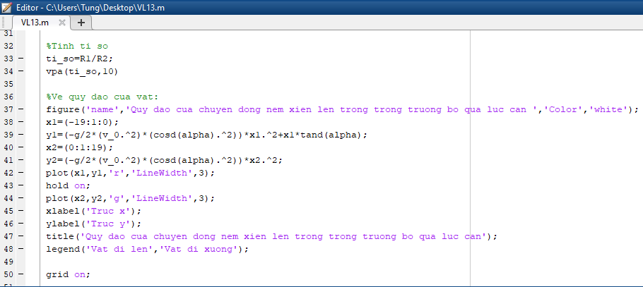
GIẢI BÀI TOÁN
BẰNG
MATLAB
Bước 3:Tính tỉ số R1/R2;
Tính tỉ số
ti_so=R1/R2;
vpa(ti_so,10) Lấy chữ số sau dấu phẩy 10 chữ số của tỉ số
Bước 4: Vẽ quỹ đạo của vật:
figure('name','Quy dao cua chuyen dong nem xien len trong trong truong bo qua luc can ','Color','white');Dòng này khai báo để bắt đầu tạo đồ thị.
x1=(-19:1:0);Dòng này lấy các tọa độ x1
y1=(-g/2*(v_0.^2)*(cosd(alpha).^2))*x1.^2+x1*tand(alpha);Đây là hàm quỹ đạo vật đi lên
x2=(0:1:19);Dòng này lấy các tọa độ x2
y2=(g/2*(v_0.^2)*(cosd(alpha).^2))*x2.^2;Đây là hàm quỹ đạo vật đi xuống
plot(x1,y1,'r','LineWidth',3);Dòng này để vẽ đồ thị đi lên với độ rộng nét đồ thị là 3 với màu đỏ
hold on;Dòng này để giữ lại đồ thị trước
plot(x2,y2,'g','LineWidth',3); Dòng này để vẽ đồ thị đi xuống với độ rộng nét đồ thị là 3 với màu xanh
xlabel('Truc x');Đặt tên cho trục Ox
ylabel('Truc y'); Đặt tên cho trục Oy
title('Quy dao cua chuyen dong nem xien len trong trong truong bo qua luc can');Đặt tiêu đề cho đồ thị
legend('Vat di len','Vat di xuong');Chú thích cho đồ thị
grid on;Tạo lưới cho đồ thị

Slide 13
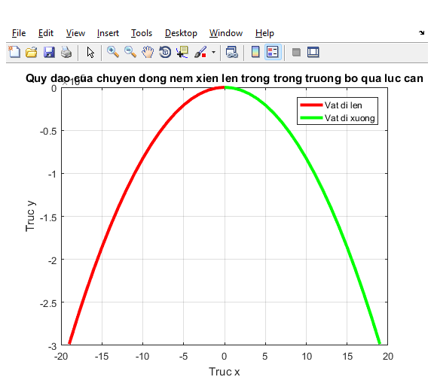
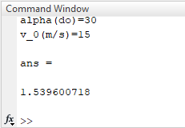
GIẢI BÀI TOÁN
BẰNG
MATLAB
Bước 5: Kết luận và kết thúc.
Thế số đề tài cho vào và chạy matlab

Slide 14

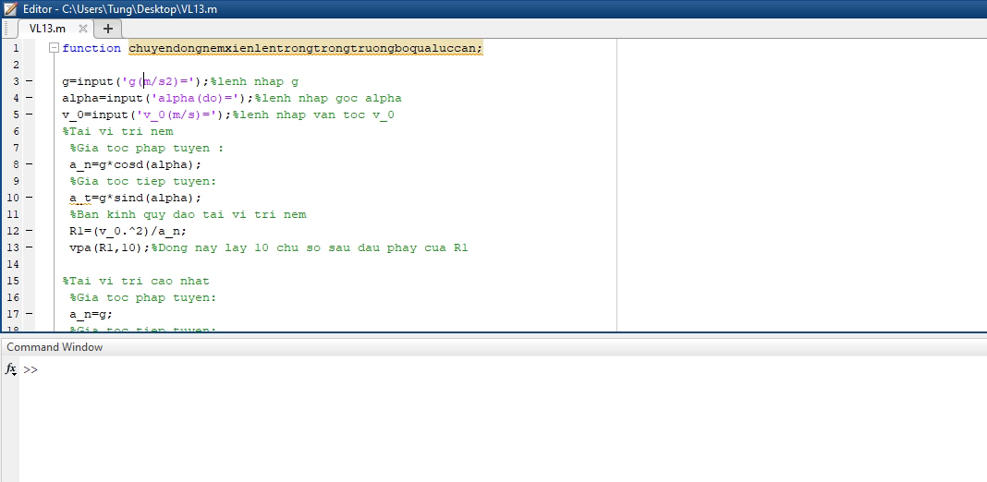

Slide 15
KẾT
LUẬN
Đề tài này đã hỗ trợ xác định quỹ đạo chuyển động ném xiên trong trọng trường bỏ qua lực cản môi trường. Với phương pháp sử dụng phần mềm Matlab có thể giúp thuật tiện và dễ dàng hơn trong việc giải các bài toán tương tự mà không thể giải được bằng tay
Xây dựng được lưu đồ giải thuật để giải quyết một bài toán vật lý. Viết được chương trình bằng "m file" trong MATLAB để giải quyết bài toán vật lý được đưa ra.
Giải được các phương trình vật lý bằng công cụ Symbolic và công cụ giải số trong MATLAB.
Phân tích được ý nghĩa vật lý của các kết quả thu được từ chương trình.
CONTINUE

Slide 16

THANK YOU AND GOODBYE
FOR WATCHING AND LISTENING
NHÓM 13-VẬT LÍ 1

